Slide 1
9. Kirkko kilpailutilanteessa
Opetusvinkki 2: Suomalaisia vaikuttajanaisia

Slide 2
Ohjeet
Valitse seuraavista 1800-luvun naisista yksi, jonka elämään ja merkitykseen perehdyt.
Minna Canth
Mathilda Wrede
Aurora Karamzin
Kerro hänestä seuraavat asiat: (Et ehkä löydä jokaisen henkilön kohdalta vastauksia kaikkiin teemoihin esim. suhde tieteeseen.)
Elämäkerran perustiedot
Suhde uskontoon, valtiovaltaan ja tieteeseen
Keskeiset asiat, joita henkilö pyrki edistämään
Henkilön merkitys nykyajan näkökulmasta
Omia ajatuksiasi henkilön elämäntyöstä
Seuraavilla dioilla on esimerkkilinkkejä liittyen näihin henkilöihin.

Slide 3
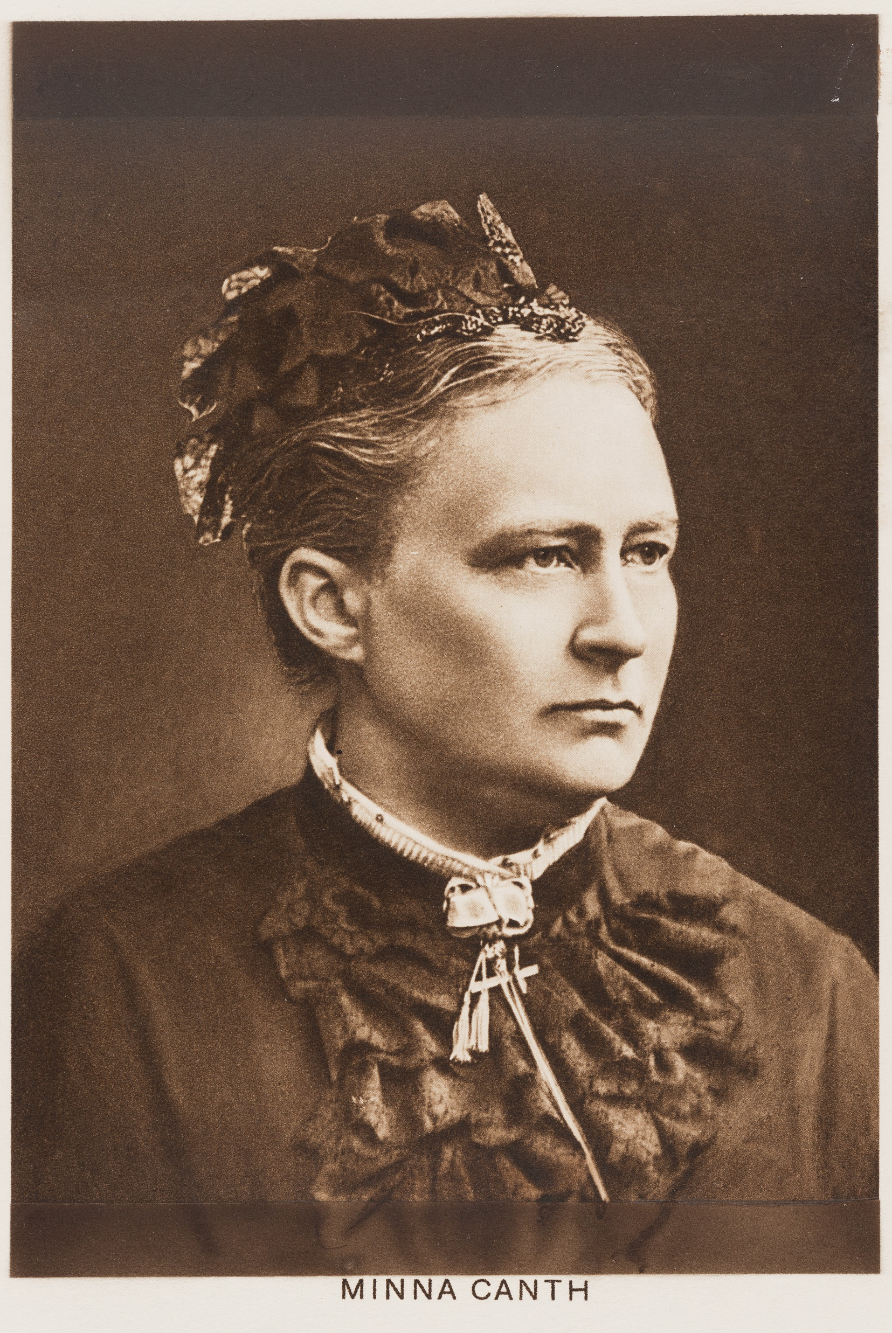
Minna Canth
Maailma edistyy (Yle Areena, kesto: 15 min.)
Minna Canth (Kansallisbiografia)
Minna Canth oli uskonnollisesti radikaali (Kirkko ja kaupunki)
Kirja-arvio: Minna Canth rakasti Jumalaa ja arvosteli kirkkoa – ”Ihan veisivät polttoroviolle, jos voisivat” (Kotimaa)
Miten Ulrika Wilhelmina Johnsonista tuli Minna Canth? (Yle, Elävä arkisto)
Minna Canth kahdessa minuutissa (Yle Triplet)
Kuva: Museovirasto

Slide 4
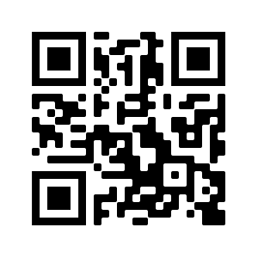
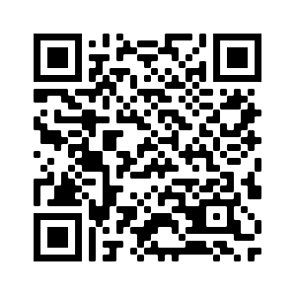
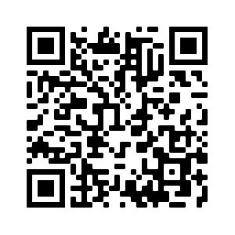
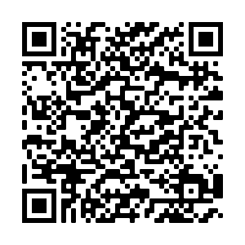
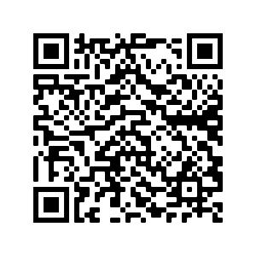
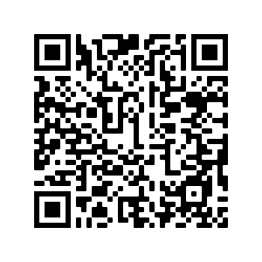
Minna Canth
QR-koodit edellisen dian linkkeihin:
Yle Areena Kansallisbiografia Kirkko ja kaupunki
Kotimaa Yle Elävä arkisto Yle Triplet

Slide 5
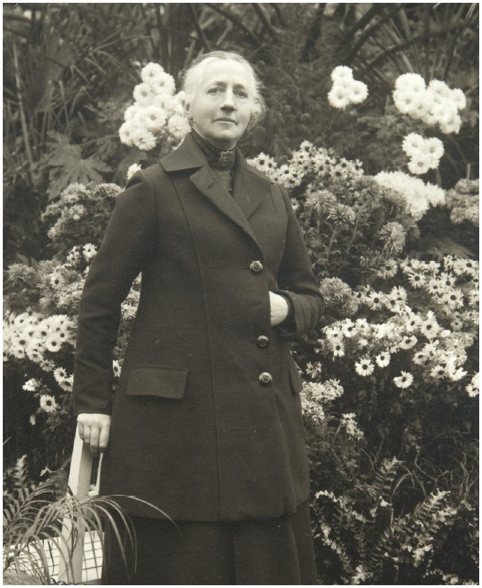
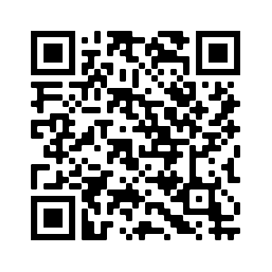
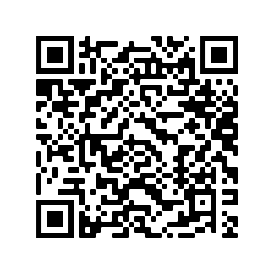
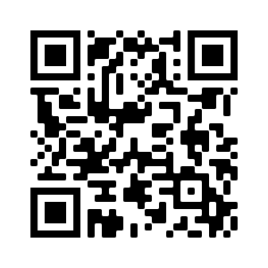
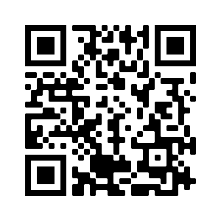
Mathilda Wrede
Mathilda Wrede (Tunturisusi)
Mathilda Wrede – suomalaisnainen kansainvälisenä legendana ja ihanteena (Naisten ääni)
Mathilda Wrede täytti 50 vuotta (Helsingin Sanomat, vain tilaajille)
Mathilda Wrede -musikaalin traileri (YouTube, kesto: 2 min.)

Slide 6
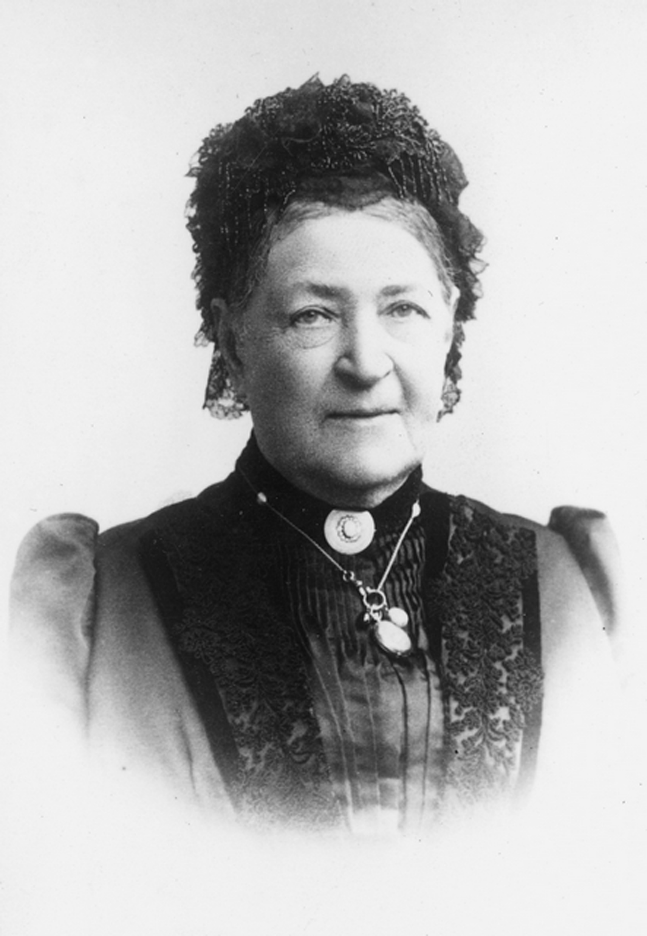
Aurora Karamzin
Aurora Karamzin (Kansallisbiografia)
Seurapiirikaunotar ja tahtonainen (Kirkko ja kaupunki)
Aurora Karamzin (Diakonissalaitos)
Aurora Karamzin – laitoksen uskollisin ystävä (Diakonissalaitos)
Aurora Karamzin ja Träskändan kartano (Espoon perinneseura)
Aurorakodin kappelin historia netissä (Kirkko ja kaupunki)
Kuva: Museovirasto / Historian kuvakokoelma / Charles Riis & Co.

Slide 7
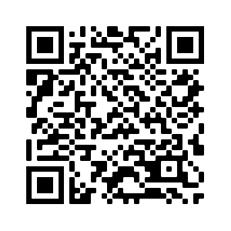
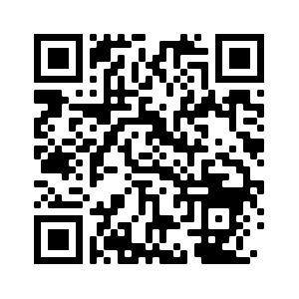
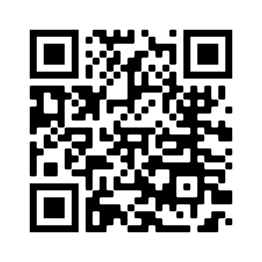
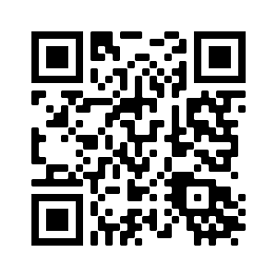
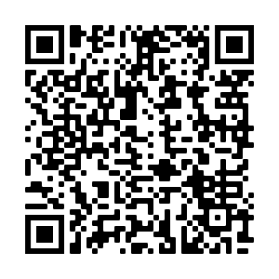
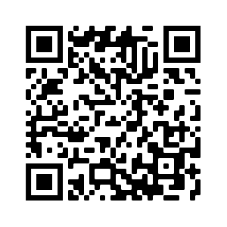
Aurora Karamzin
QR-koodit edellisen dian linkkeihin:
Kansallisbiografia Kirkko ja kaupunki 1 Diakonissalaitos 1
Diakonissalaitos 2 Espoon perinneseura Kirkko ja kaupunki 2

